Slide 1
I cromosomi politenici di Drosophila: la nascita della citogenetica

Slide 2
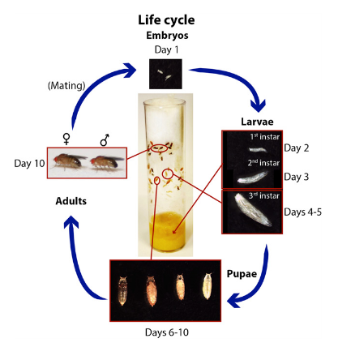
Gli stadi di sviluppo di Drosophila melanogaster

Slide 3
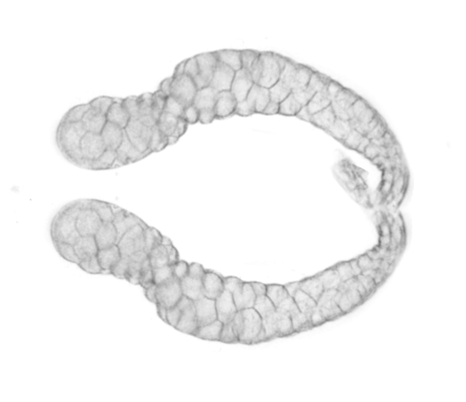
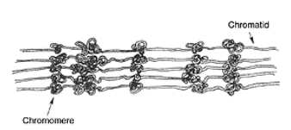
I cromosomi politenici di Drosophila melanogaster
I cromosomi politenici, detti anche cromosomi giganti, si trovano nelle ghiandole salivari, nell’intestino e nei tessuti adiposi dei ditteri
Osservati per la prima volta da Balbiani (1881)
Si formano in seguito a endomitosi (ripetuti cicli di replicazione non seguiti da segregazione)
Si trovano in uno stato di interfase
I cromosomi omologhi sono appaiati
Sono uniti a livello di una regione centrale detta cromocentro (costituita da eterocromatina)
Presentano un bandeggio naturale (bande scure e bande chiare)

Slide 4
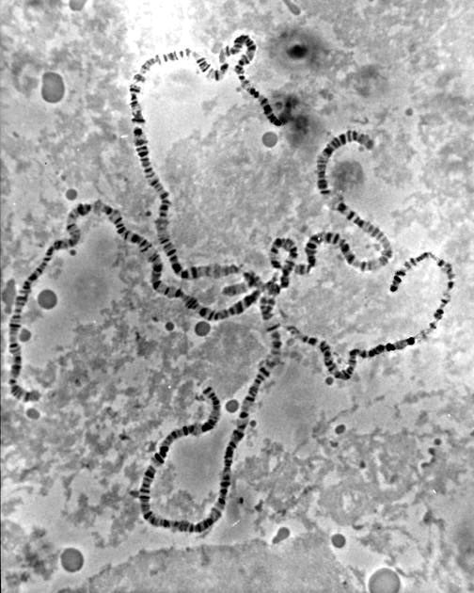
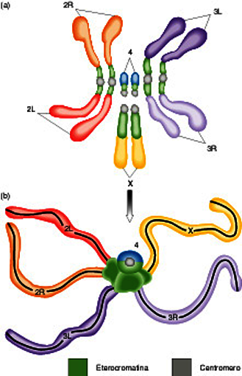
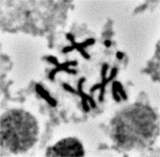
I cromosomi politenici di Drosophila melanogaster

Slide 5
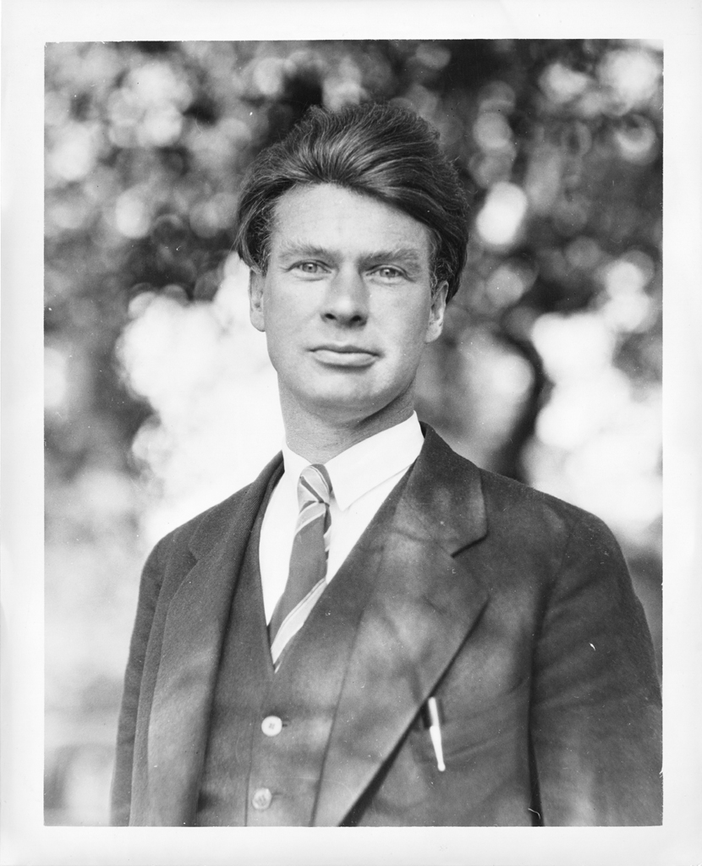
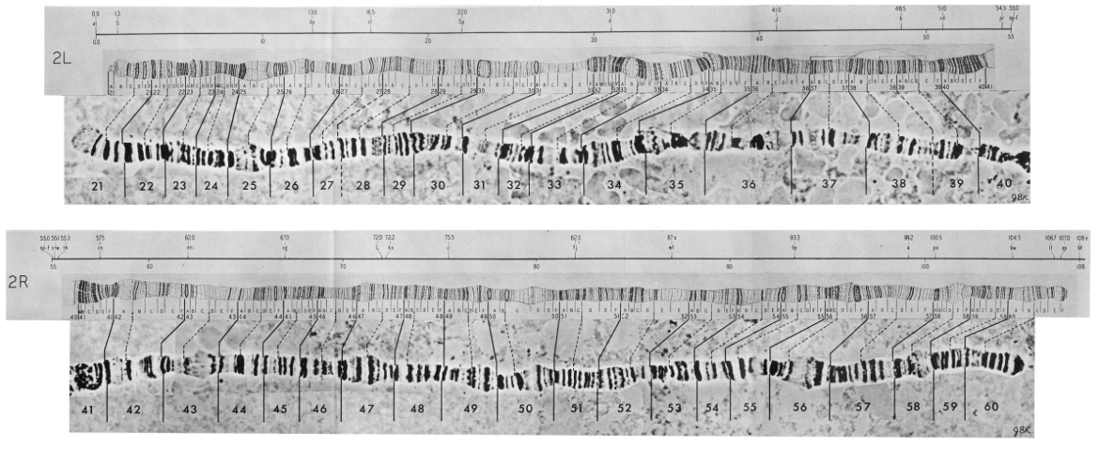
La mappa dei politenici di Calvin Bridges
X 1-20;
2L 21-40
2R 41-60
3L 61-80
3R 81-100
4 101-102
102 divisioni (1-102)
6 sottodivisioni (A-F)
bande

Slide 6
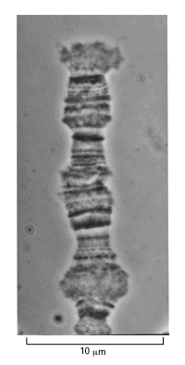
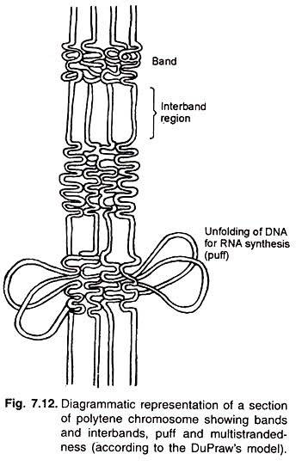
I puff sono delle regioni in cui la cromatina si decondensa per permettere la trascrizione

Slide 7
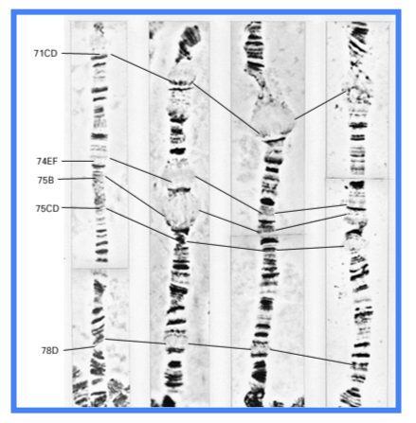
I puff cambiano durante lo sviluppo larvale

Slide 8
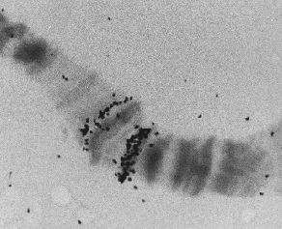
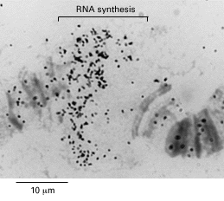
I puffs sono sede di attiva trascrizione
Puff diversi possono essere visibili in fasi diverse dello sviluppo
larvale e in tessuti diversi dello stesso individuo
Puff stadio-specifici e tessuto-specifici
Una delle prime evidenze di controllo dell’espressione genica negli eucarioti

Slide 9
Utilizzo pratico dei cromosomi politenici
Grazie alla presenza di un bandeggio naturale i cromosomi politenici rappresentano un ottimo strumento sperimentale per:
Analisi di riordinamenti strutturali dei cromosomi
Mappatura per delezione
Mappatura di sequenze di DNA (mediante ibridazione in situ)
Microdissezione
Localizzazione di proteine cromosomiche (mediante immunofluorescenza indiretta)

Slide 10
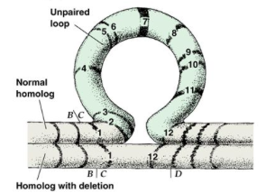
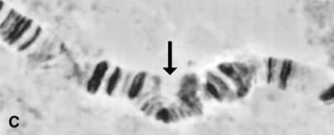
Analisi citologica di delezioni cromosomiche

Slide 11
Mappatura per delezione
Df 1
Df 2
Df 3
Individui mut/Df1 hanno fenotipo mutante mentre individui mut/Df2 e mut/Df3 hanno fenotipo selvatico
il gene di interesse mappa nella regione 3B1-2

Slide 12
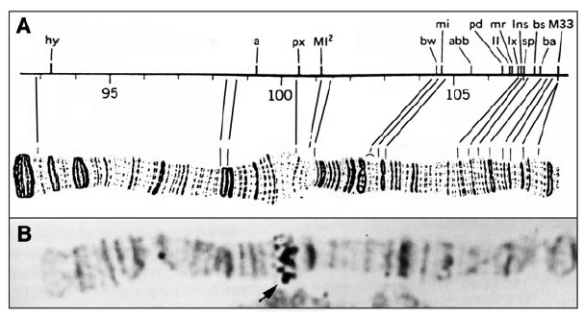
Ibridazione in situ con isotopi radioattivi

Slide 13
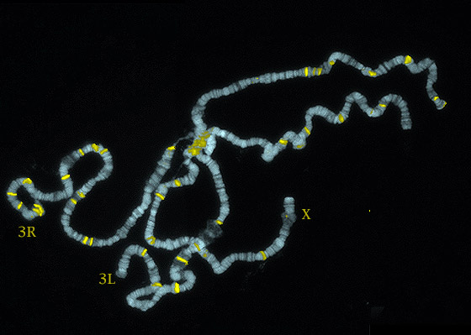
Ibridazione in situ fluorescente (FISH)
Mappatura di sequenze di DNA

Slide 14
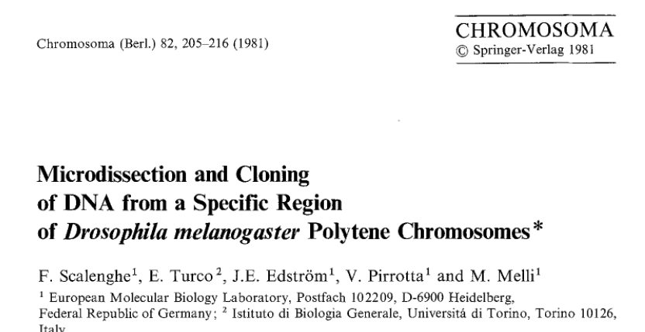
La microdissezione
Fragments from section 3 X chromosome were dissected with a micromanipulator. The dissected region contains approximately 50 Bridges bands, equivalent to approximately 1,000 kb of genomic DNA.
The DNA was extracted, cut, ligated and cloned. From about 10 pg of DNA we obtained 80 recombinant clones, a sample of which were analysed and shown to contain Drosophila DNA which hybridises in situ to the region of section 3 of the X chromosome.

Slide 15
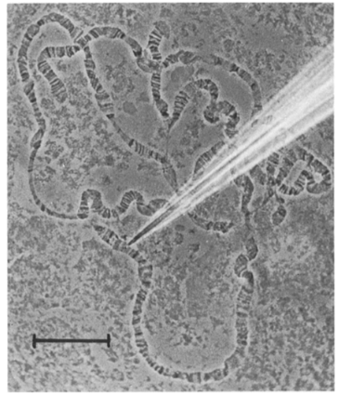
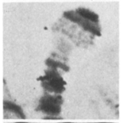
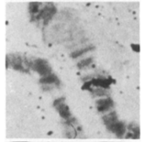
La microdissezione
Fragments from section 3 of X chromosome were dissected with a micromanipulator. The dissected region contains approximately 50 Bridges bands (1,000 kb of genomic DNA).
The DNA was extracted, cut, ligated and cloned. From about 10 pg of DNA we obtained 80 recombinant clones which hybridises in situ to the region of section 3 of the X chromosome.

Slide 16
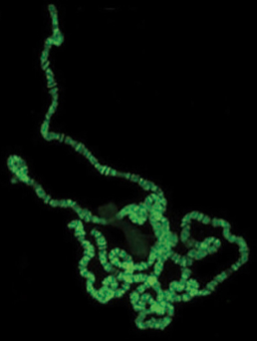
Studio della distribuzione di proteine cromosomiche mediante immunofluorescenza

Slide 17
La preparazione dei cromosomi politenici

Slide 18
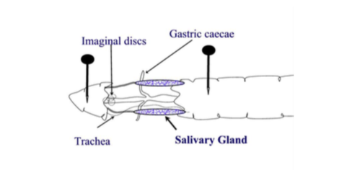
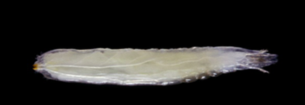
Le ghiandole salivari si trovano nella parte anteriore della larva

Slide 19
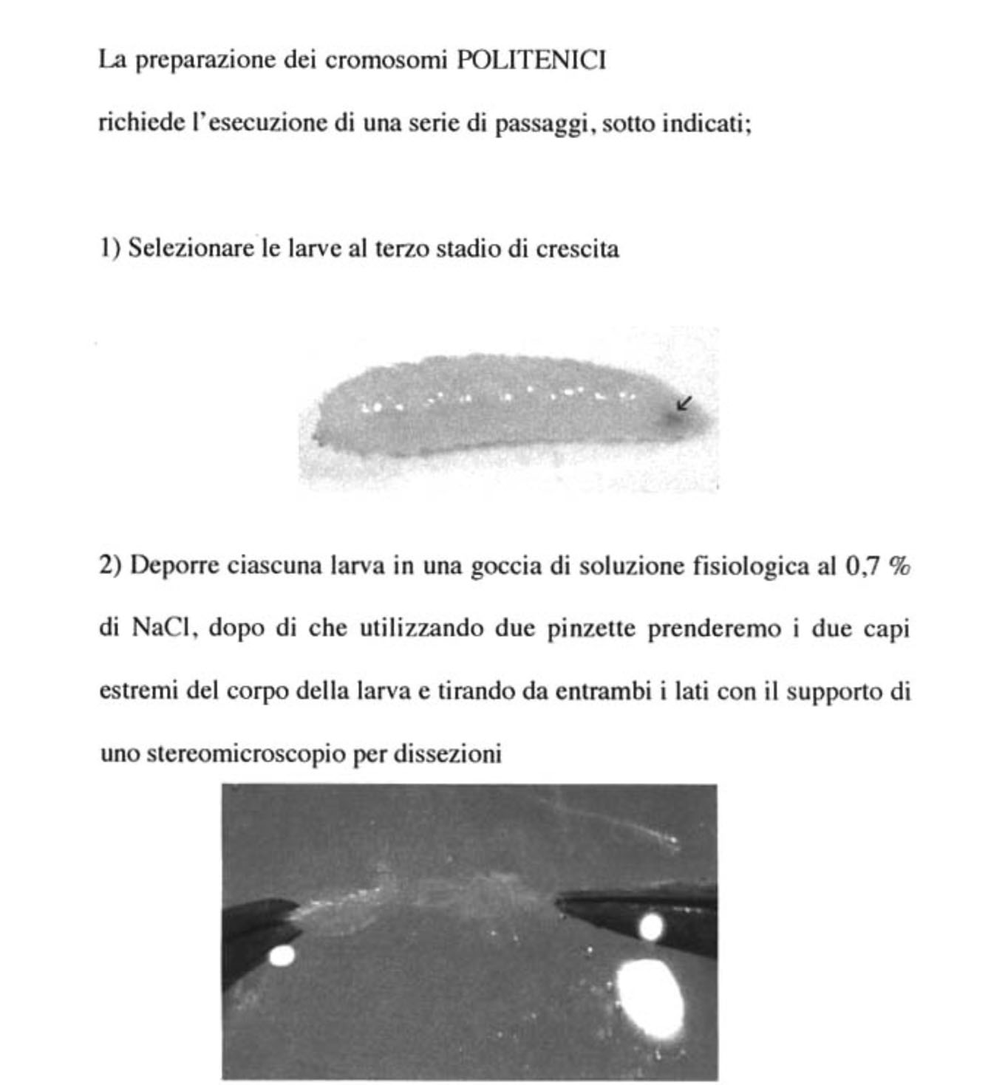
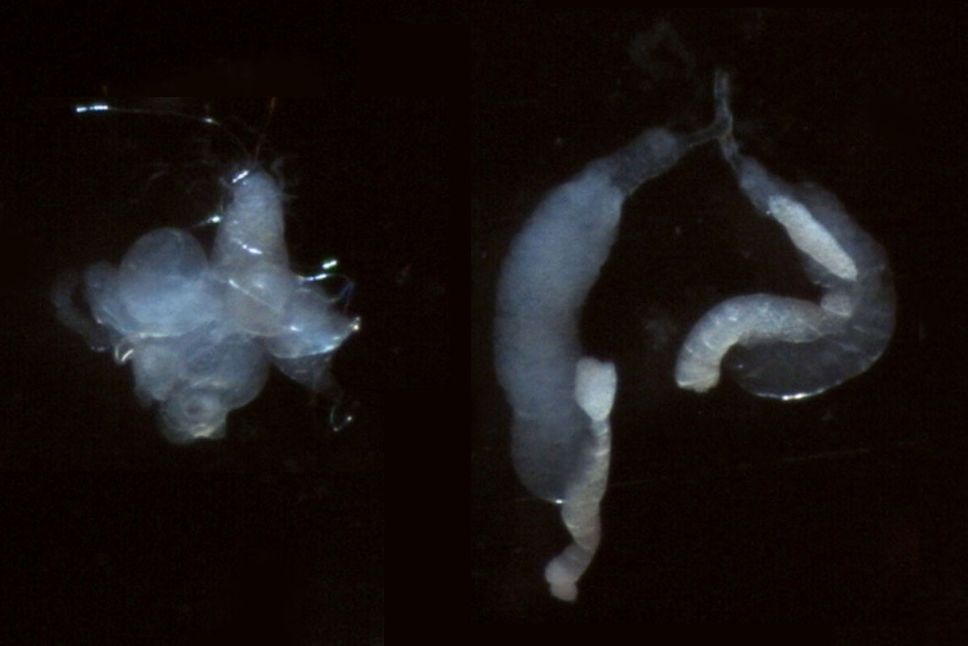
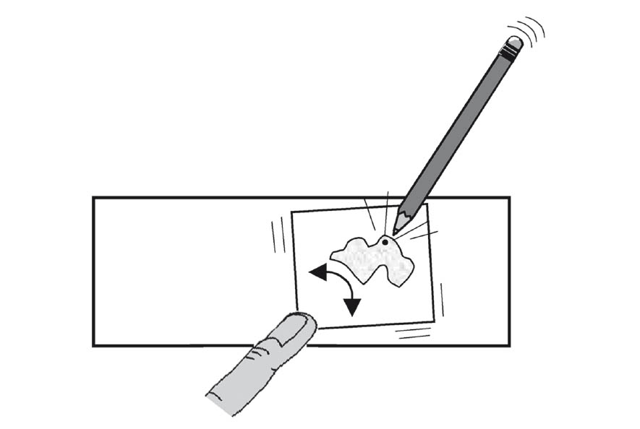
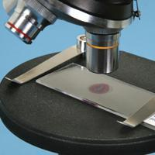
La preparazione dei cromosomi politenici
Schiacciamento
in ac. acetico
osservazione
dissezione

Slide 21
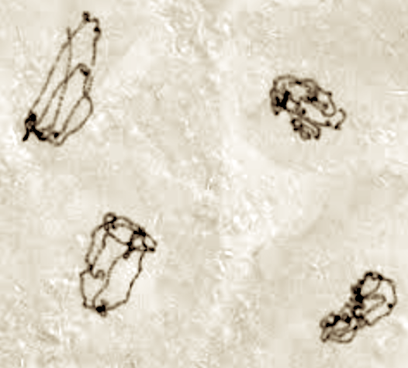
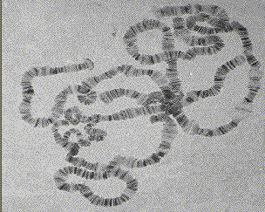
Il risultato finale

Slide 22
E ORA…BUON LAVORO!

